Slide 1
2.5 进程同步和通信
进程的同步和互斥
临界资源与临界区
互斥实现方式
信号量
信号量的一般应用
1

Slide 2
2.5 进程同步和通信
进程间的相互关系分为3种
  互斥
  同步
  通信

Slide 3
2.5.1 进程的同步与互斥
1．同步
同步进程通过共享资源来协调活动，在执行时间的次序上有一定约束。虽然彼此不直接知道对方的名字，但知道对方的存在和作用。在协调动作的情况下，多个进程可以共同完成一项任务。
例如：
接力赛跑的接棒区；
流水线工作；
卡片读写：读卡器－>缓存1－>缓存2－>打印机；

Slide 4
1．同步——举例
有计算进程Pc和打印进程Pp共同使用同一缓冲区BUF。计算进程反复把每次计算结果放入BUF,打印进程把计算进程放入BUF中的数据通过打印机打印。

Slide 5

1．同步——举例
供者Pc
BUF空
用者Pp
BUF满
缓冲区BUF

Slide 6
1．同步——举例
供者Pc
BUF空
用者Pp
缓冲区BUF

Slide 7
1．同步——举例
供者Pc
用者Pp
缓冲区BUF

Slide 8
1．同步——举例
供者Pc
用者Pp
缓冲区BUF满

Slide 9
1．同步——举例
供者Pc
用者Pp
缓冲区BUF

Slide 10
1．同步——举例
供者Pc
BUF空
用者Pp
缓冲区BUF

Slide 11
1．同步——举例
要实现Pc和Pp的协同工作，提高效率，可做如下规定：
  只有当取空BUF中的内容时Pc才能向其中写入新信息；只有当写满BUF时，Pp才能从中取出内容打印。

Slide 12
1．同步——举例
BUF中的内容取空时， Pp不应继续进行，需要等待Pc向其中送入新信息；反之，当BUF中的内容尚未取走时，Pc应等待，防止把原有的信息冲掉而造成信息丢失。
Pp与Pc是一种同步关系。

Slide 13
1．同步
指系统中一些进程需要相互合作，共同完成一项任务。具体说，一个进程运行到某一点时要求另一伙伴进程为它提供消息，在未获得消息之前，该进程处于阻塞状态，获得消息后被唤醒进入就绪态。

Slide 14
2.5.1 进程的同步与互斥
2．互斥
在逻辑上这两个进程本来完全独立，毫无关系，只是由于竞争同一个物理资源而相互制约。
它们的运行不具有时间次序的特征。
例如：
交叉路口争用车道；
争抢篮板球；
一台打印机，多个进程竞争使用；
火车站售票，2个窗口同时出售同一车次的票。

Slide 15
2.5.1 进程的同步与互斥
对互斥进程，单独执行正确，但不能交叉执行，只要互斥进行，先后没有关系；
对同步进程，单独执行会产生错误，必须相互配合，有先后次序关系。
竞争条件（Race Condition），即两个或多个进程同时访问和操纵相同的数据时，最后的执行结果取决于进程运行的精确时序。

Slide 16
2.5.2 临界资源和临界区
包含有竞争条件的程序在运行时，结果不确定；
必须找到某种途径来阻值一个以上的进程同时使用这种资源 ——多进程共享这种资源时，必须互斥使用；

Slide 17
2.5.2 临界资源和临界区
临界资源：一次仅允许一个进程使用的资源称为临界资源。宿舍电话和打印机都属于临界资源。除此之外，还有内存变量、指针、数组等等也是临界资源。
临界区：在每个进程中访问临界资源的那段程序叫做临界区。一次只允许有一个程序在临界区中。

Slide 18
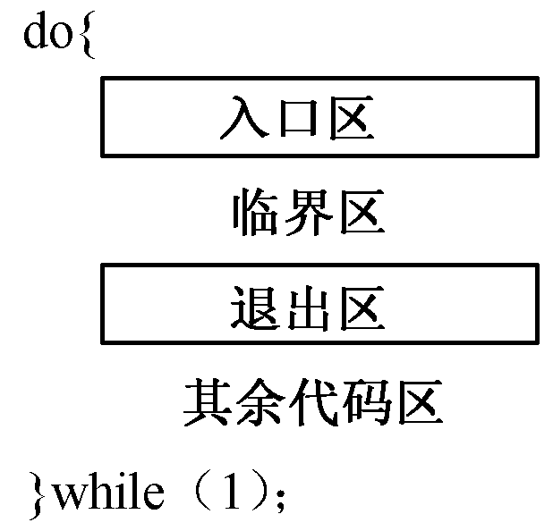
2.5.2临界资源和临界区
进程互斥进入临界区的模式：
进入前要申请；
获准后方可进入；
执行后要退出
怎样设计入口和出口？
进程的一般结构

Slide 19
2.5.2 临界资源和临界区
临界区进入准则
  如果若干进程要求进入空闲的临界区，一 次仅允许一个进程进入。（空闲则入）
  任何时候，处于临界区内的进程不可多于一个。（忙则等待）
  进入临界区的进程要在有限时间内退出。（有限等待）
  如果进程不能进入自己的临界区，则应让出CPU，避免进程出现“忙等”现象。（让权等待）
根据准则设计入口区、出口区

Slide 20
2.5.3 实现进程互斥的方法
硬件方法
  禁止中断
  专用机器指令
软件方法
  置锁变量法
  信号量法
在操作系统或程序设计语音中提供某种级别的支持

Slide 21

2.5.3 实现进程互斥的硬件方法
—— 禁止中断
While(true)
{
/* 禁止中断 */;
/* 临界区 */;
/* 启用中断 */;
/* 其余部分 */;
}
中断禁止

Slide 22
2.5.3 实现进程互斥的硬件方法
—— 禁止中断
中断禁止缺点
一旦某个进程关闭中断后，如果不再开放中断，系统可能因此而终止
对多处理器系统不起作用

Slide 23
专用机器指令——TSL指令
2.5.3 实现进程互斥的硬件方法
——专用机器指令
可以利用某些硬件指令－－其读写操作由一条指令周期中执行完成，因而保证读操作与写操作不被打断；

Slide 24
2.5.3 实现进程互斥的硬件方法
——专用机器指令
TSL(Test and Set Lock),读数和存数不可分割；
enter_region:
TSL REGISTER, LOCK //LOCK→REG，LOCK置1
CMP REGISTER, #0
JNE enter_region //如果不等于0，则循环，
”CPU忙式等待”
RET
Leave_region:
MOVE LOCK, #0 //将lock置为0
RET

Slide 25
机器指令缺点
可能导致忙等待

Slide 26
2.5.3 实现进程互斥的软件方法
原语(primitive)：为完成某些特定功能而编制的一段系统程序。
也称为“原子操作（atomic operation)”，即一个操作中的所有动作要么全都完成，要么全都不做。
为保证操作正确性，许多机器规定，执行原语操作时，要屏蔽中断，以保证其操作的不可分割性。
原语操作代码通常比较短，以尽快开放中断。
操作原语举例：如锁操作、P和V操作.

Slide 27
2.5.3 实现进程互斥的软件方法
置锁变量法
为每类临界区设置一把锁，该锁有打开和关闭两状态
进程执行临界区程序的操作步骤
  关锁
  执行临界区程序
  开锁

Slide 28
2.5.3 实现进程互斥的软件方法
置锁变量法
变量W表示锁，其值为0表示锁打开，其值为1表示锁关闭
关锁原语lock (W):
while (W==1);
W=1;
开锁原语unlock (W):
W=0;
两个操作不可中断

Slide 29


2.5.3 实现进程互斥的软件方法
例：设系统中有一台打印机，进程A和进程B都要使用它。变量W表示锁，其初值为0
进程A：
.
Lock(w)
临界区
Unlock(w)
.
进程B：
.
Lock(w)
临界区
Unlock(w)
.
问题：忙等

Slide 30
2.5.4 信号量(semaphore)
1965年，由荷兰学者Dijkstra提出信号量方法。
信号量是一种解决进程同步、互斥问题的机制。
对信号量操作的限制：
  1. 可以初始化为一个非负值；
  2. 只能由P和V操作来访问；

Slide 31
2.5.4 信号量(semaphore)
信号量的实现有三种：
  整型信号量
  结构型信号量
  二值信号量

Slide 32
2.5.4 信号量——整型信号量
设整型信号量S。
P、V原子操作伪代码：
P(S){
while(S≤0);
S--;
}
V(S){
S++;
}
仍然造成CPU忙等

Slide 33
2.5.4 信号量——整型信号量
利用信号量实现互斥，如，10个售票窗口出售同一车次的票。
互斥操作时，可创建信号量mutex，初始化为1;
利用信号量实现互斥的伪代码：
…
do{
P(mutex);
临界区
V(mutex);
其它代码区
}while(1)
do{
P(mutex);
临界区
V(mutex);
其它代码区
}while(1)
问题：忙等

Slide 34
2.5.4 信号量——结构型信号量
引入结构型信号量——解决忙等问题
结构型信号量一般是由两个成员组成的数据结构。
  每个信号量s含有一个整数值s.value（计数）
  还有一个进程等待队列s.list，其中是阻塞在该信号量的各个进程的标识（PCB）

Slide 35
2.5.4 信号量——结构型信号量
typedef struct{
int value;
struct PCB *list;
} semaphore;

Slide 36
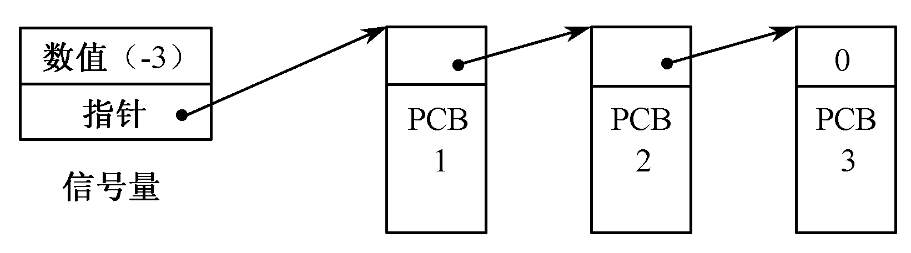
2.5.4 信号量——结构型信号量
信号量的值与相应资源的使用情况有关
信号量的一般结构及PCB队列
值大于0时，表示当前可用资源的数量；
当它的值小于0时，其绝对值表示等待使用该资源的进程个数；

Slide 37
对信号量的操作有如下严格限制：
1. 信号量(表示空闲资源总数)可以赋初值，且初值为非负数。
2. 信号量的值可以修改，但只能由P和V操作来访问－－作为OS核心代码执行，不受进程调度的打断。

Slide 38
2.5.4 信号量——结构型信号量
P操作的定义如下：
void P(semaphore S)
{
S.value--; //表示申请一个资源;
if(S.value<0) //表示没有空闲资源;
{
把这个进程加到S.list队列；
block( )；
}
}

Slide 39
2.5.4 信号量——结构型信号量
V原语通常唤醒进程等待队列中的头一个进程
V操作的定义如下：
void V(semaphore S)
{
S.value++； //表示释放一个资源；
if(S.value<=0) //有进程处于阻塞状态；
{
从S.list队列中移走进程Q；
wakeup(Q)；
}
}
在具体实现时应注意，P, V操作都应作为一个整体实施，不允许分割或相互穿插执行；P,V操作本身就是临界区.

Slide 40
信号量及P，V操作的物理意义
s>0时，信号量值表示该类资源的可用资源数
s<=0时，表示已无此类资源可供分配，请求资源的进程将被阻塞在相应的信号量的等待队列中。s的绝对值 = 该信号量上等待的进程数。

Slide 41
信号量及P，V操作的物理意义
S>0时，每执行一次P操作，意味着请求分配一个单位的该类资源给执行P操作的进程，即 S:=S-1；
S<=0时，每执行一次V操作，意味着进程释放一个单位的该类可用资源，即S:=S+1.而此时若S等待队列中有因该资源而被封锁的进程（blocked），则把队列中的一个进程唤醒，转入就绪队列（ready）。

Slide 42
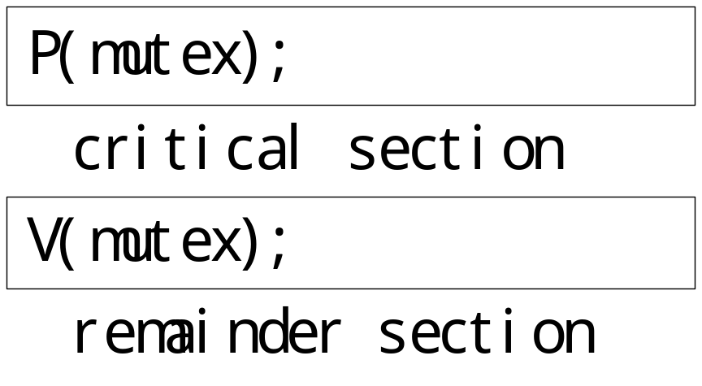
2.5.5 信号量的一般应用
——利用信号量实现互斥
为临界资源设置一个互斥信号量mutex(MUTual Exclusion)，其初值为1；在每个进程中将临界区代码置于P(mutex)和V(mutex)原语之间

Slide 43
2.5.5 利用信号量实现互斥
例：系统中只有一台打印机，有两个用户的程序在执行过程中都要使用打印机输出计算结果。设每个用户程序对应一个进程。试用PV操作写出这些进程互斥使用打印机的算法。

Slide 44
2.5.5 利用信号量实现互斥
设两个进程分别为A,B
设一个互斥信号量为mutex,初值为1
A进程
…….
p(mutex)
使用打印机
v(mutex)
……
B进程
…….
p(mutex)
使用打印机
v(mutex)
……

Slide 45
利用信号量实现互斥（续）
必须成对使用P和V原语：遗漏P原语则不能保证互斥访问，遗漏V原语则不能在使用临界资源之后将其释放（给其他等待的进程）；P、V原语不能次序错误、重复或遗漏，即先做P，进入临界区；后做V，退出临界区。
互斥信号量（mutual exclusion），最多只允许一个进程进入临界段,相当于一把锁！
互斥信号量mutex的初值一般为1。

Slide 46
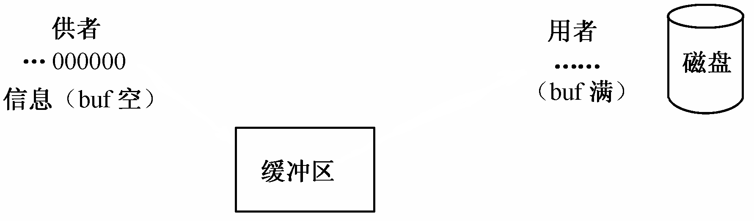
2.5.5 信号量的一般应用
——利用信号量实现同步

Slide 47
2.5.5 利用信号量实现简单同步
供者和用者间的同步关系
  缓冲区空，则供者把信息传入缓冲区，此时用者不能操作（阻塞）
  缓冲区满，则用者从缓冲区取数处理，此时供者不能操作（阻塞）

Slide 48
2.5.5 利用信号量实现简单同步
供者和用者间要交换两个消息：缓冲区空和缓冲区满的状态。
设置两个信号量
  S1表示缓冲区是否空（0表示不空，1表示空）
  S2表示缓冲区是否满（0表示不满，1表示满）
  规定S1和S2的初值分别为1和0

Slide 49
2.5.5 利用信号量实现简单同步
供者进程
L1: …
P(S1)
启动读卡机
…
收到输入结束中断
V(S2);
goto L1;
用者进程
L2: …
P(S2) ;
从缓冲区取出信息
V(S1);
加工并且存盘
goto L2;

Slide 50
2.5.5 利用信号量实现简单同步
用P和V操作实现同步应注意如下三点：
分析进程间的制约关系，确定信号量种类。
信号量的初值与相应资源的数量有关，也与P, V操作在程序代码中出现的位置有关。
同一信号量的P, V操作要“成对”出现，但是，它们分别出现在不同的进程代码中。

Slide 51
练习
练习1：系统中只有一台打印机，有三个用户的程序在执行过程中都要使用打印机输出计算结果。设每个用户程序对应一个进程。问：这三个进程间有什么样的制约关系？试用PV操作写出这些进程使用打印机的算法。

Slide 52
练习
练习1：
设三个进程分别为A,B,C
设一个互斥信号量为mutex,初值为1
A进程
…….
p(mutex)
使用打印机
v(mutex)
……
B进程
…….
p(mutex)
使用打印机
v(mutex)
……
C进程
…….
p(mutex)
使用打印机
v(mutex)
……

Slide 53
练习
练习2：在测量控制系统的数据采集任务中，把所采集的数据送入一个单缓冲区；计算任务从该缓冲区取出数据进行计算。写出利用信号量实现两者共享单缓冲区的同步算法。

Slide 54

练习
单缓冲区：每当一个用户进程发出一I/O请求时，OS便在主存中为之分配一缓冲区,用于暂存外设备输入的一块或一行数据

Slide 55
练习
练习2：
采集任务与计算任务共用一个单缓冲区，当采集任务采集到一个数据后，若缓冲区为空则可以将数据送入缓冲区中，否则应等待缓冲区为空；当缓冲区中有数据时，计算任务才能从缓冲区中取出数据进行计算，否则也应等待。

Slide 56
练习2：设两个信号量
sf, 表示缓冲区中是否有可供计算的数据，初值为0（无数据）
Se, 表示缓冲区有无空位置存放新的采集数据，初值为1（有空位置）
COLLECT进程
while(true)
{
采集一个数据
P(se)
将数据送入缓冲区
v(sf)
}
COMPUTE进程
while(true)
{
P(sf)
从缓冲区中取出数据
v(se)
进行数据计算
}

Slide 57

2.6 经典进程同步问题
生产者－消费者问题
(the producer-consumer problem)
如果一个进程能产生并释放资源，则该进程称做生产者；如果一个进程单纯使用（消耗）资源，则该进程称做消费者。
问题可以表述如下：一组生产者进程和一组消费者进程（设每组有多个进程）通过缓冲区发生联系。生产者进程将生产的产品（数据、消息等统称为产品）送入缓冲区，消费者进程从中取出产品。假定缓冲区共有N个，不妨把它们设想成一个环形缓冲池。

Slide 58
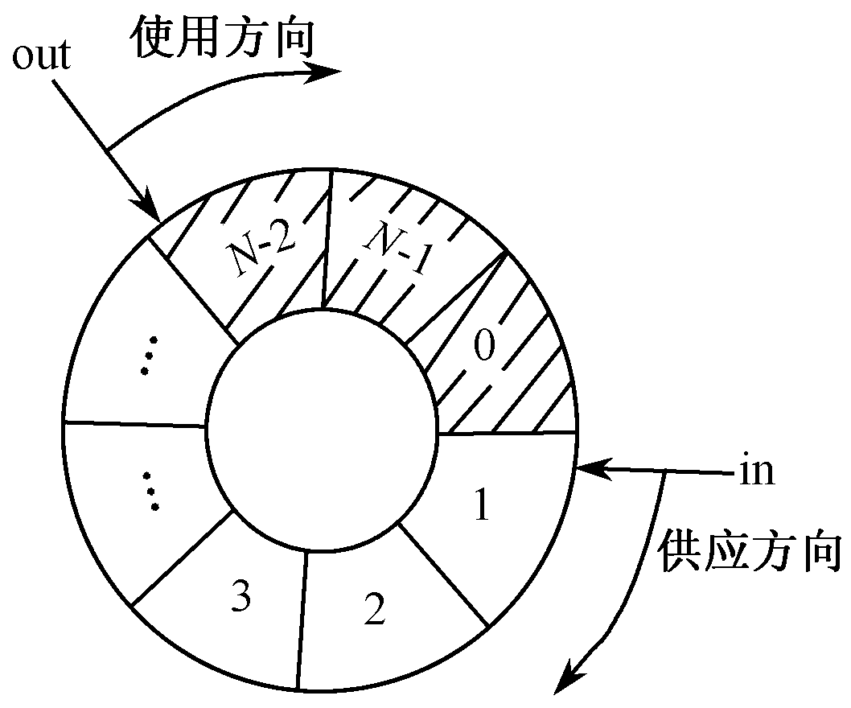
1．生产者-消费者问题
它们应满足如下同步条件：
① 任一时刻所有生产者存放产品的单元数不能超过缓冲区的总容量（N）。任何时刻只能有一个进程可对共享缓冲区进行操作。
② 所有消费者取出产品的总量不能超过所有生产者当前生产产品的总量。
生产者-消费者问题环形缓冲池

Slide 59
1．生产者-消费者问题
1.设缓冲区的编号为0～N-1，in和out分别是生产者进程和消费者进程使用的指针，指向下面可用的缓冲区，初值都是0。
2.设置三个信号量：
full：表示放有产品的缓冲区数，其初值为0。
empty：表示可供使用的缓冲区数，其初值为N。
mutex：互斥信号量，初值为1，表示各进程互斥进入临界区，保证任何时候只有一个进程使用缓冲区。

Slide 60
1．生产者-消费者问题
生产者进程Producer： 消费者进程Consumer：
while(TRUE) { while(TRUE){
P(empty); P(full);
P(mutex); P(mutex);
产品送往buffer(in); 从buffer(out)中取出品；
in=(in+1)mod N; out=(out+1)mod N;
/*以N为模*/ /*以N为模*/
V(mutex); V(mutex);
V(full); V(empty);
} }

Slide 61
1．生产者-消费者问题
注意要点：
1.每个程序中先P(mutex)，后V(mutex)，二者要成对出现，二者中间为临近区；
2. 对同步信号量full和empty的P,V操作同样必须成对出现，但它们分别位于不同的程序中；
3. 无论是生产者、还是消费者，两个P操作的次序不能颠倒：应先执行同步信号量的P操作，再执行互斥信号量的P操作，否则可能造成死锁;

Slide 62
2.6 经典进程同步问题
2. 读者－写者问题
(the reader-writer problem)
读者-写者问题也是一个著名的进程互斥访问有限资源的同步问题。
例如，一个航班预订系统有一个大型数据库，很多竞争进程要对它进行读、写。允许多个进程同时读该数据库，但是在任何时候如果有一个进程写（即修改）数据库，那么就不允许其他进程访问它—— 既不允许写，也不允许读。

Slide 63
2．读者-写者问题
任一时刻“写者”最多只允许一个，而“读者”则允许多个
  “读－读”允许
  “写－读”互斥
  “写－写”互斥

Slide 64
2．读者-写者问题
设置两个信号量：读互斥信号量rmutex和写互斥信号量wmutex。另外设立一个读计数器readcount，它是一个整型变量，初值为0。
rmutex：用于读者互斥地访问readcount，初值为1。
wmutex：用于保证一个写者与其他读者/写者互斥地访问共享资源，初值为1。

Slide 65
写者Writers：
while(TRUE)
{
P(wmutex);
执行写操作
V(wmutex);
}

Slide 66
读者Readers:
while(TRUE){
P(rmutex);
readcount=readcount+1;
V(rmutex);
写者Writers：
while(TRUE)
{
P(wmutex);
执行写操作
V(wmutex);
}
}

Slide 67
读者Readers:
while(TRUE){
P(rmutex);
readcount=readcount+1;
if(readcount==1)
P(wmutex);
V(rmutex);
写者Writers：
while(TRUE)
{
P(wmutex);
执行写操作
V(wmutex);
}
}
当第一个读进程欲读数据时，阻止写进程写

Slide 68
读者Readers:
while(TRUE){
P(rmutex);
readcount=readcount+1;
if(readcount==1)
P(wmutex);
V(rmutex);
执行读操作
写者Writers：
while(TRUE)
{
P(wmutex);
执行写操作
V(wmutex);
}
}

Slide 69
读者Readers:
while(TRUE){
P(rmutex);
readcount=readcount+1;
if(readcount==1)
P(wmutex);
V(rmutex);
执行读操作
P(rmutex);
readcount=readcount-1;
V(rmutex);
写者Writers：
while(TRUE)
{
P(wmutex);
执行写操作
V(wmutex);
}
}

Slide 70
读者Readers:
while(TRUE){
P(rmutex);
readcount=readcount+1;
if(readcount==1)
P(wmutex);
V(rmutex);
执行读操作
P(rmutex);
readcount=readcount-1;
if(readcount==0)
V(wmutex);
V(rmutex);
写者Writers：
while(TRUE)
{
P(wmutex);
执行写操作
V(wmutex);
}
}
当最后一个读进程读完数据时，允许写进程写

Slide 71
读者Readers:
while(TRUE){
P(rmutex);
readcount=readcount+1;
if(readcount==1)
P(wmutex);
V(rmutex);
执行读操作
P(rmutex);
readcount=readcount-1;
if(readcount==0)
V(wmutex);
V(rmutex);
使用读取的数据
写者Writers：
while(TRUE)
{
P(wmutex);
执行写操作
V(wmutex);
}
}
读者进来
读者出去
读进程优先写进程

Slide 72

2.6 经典进程同步问题
3. 哲学家进餐问题
(The Dining Philosophers Problem)
1965年Dijkstra提出并解决：
五位哲学家，每2人之间有1根筷子：
每个人：
While(true){
think()；
GetChopsticks();
Eat();
}
哲学家进餐问题

Slide 73
3．哲学家进餐问题
简单的解决办法，五根筷子对应信号量数组chopstick[5]，初值为1。第i个哲学家的进餐过程可描述为：
While(true){
think;
P(chopstick[i]);
P(chopstick[(i+1)mod5]);
eat;
V(chopstick[i]);
V(chopstick[(i+1)mod5]);
}
如果所有哲学家同时拿起各自左边的筷子，又试图拿右边的，则产生死锁；

Slide 74
3．哲学家进餐问题
必须让哲学家拿起2根筷子的操作是不可分割的，如果不能拿起2根筷子则阻塞等待，直到确定能拿起2根筷子则结束等待；
对每个哲学家设置信号量S[i]，代表能够拿起两根筷子；
每个哲学家处于三种状态，thinking、hungry、eating;
用整型数组state[5];
如果左邻、右邻都不在eating状态，则当前哲学家i可以转入eating状态，即进行V(S[i])操作；
对哲学家状态的测试和改变需要互斥操作，用mutex控制；

Slide 75
3．哲学家进餐问题
#define N 5
#define LEFT (i-1)%N
#define RIGHT (i+1)%N
#define THINKING 0
#define HUNGRY 1
#define EATING 2
typedef struct{ /* 定义结构型信号量 */
int value;
struct PCB *list;
}semaphore;
int state[N];
semaphore mutex=1; /* 互斥进入临界区 */
semaphore s[N]; /* 每位哲学家一个信号量，代表是否具备进餐的条件 */

Slide 76
3．哲学家进餐问题
void philosopher(int i)
{
while(TRUE){
think(); /* 哲学家在思考问题 */
take_chopstick(i); /* 拿到两根筷子或者等待 */
eat(); /* 进餐 */
put_chopstick(i); /* 把筷子放回原处 */
}
}
void take_chopstick(int i)
{
P(mutex);
state[i]=HUNGRY;
test(i); /* 试图拿两根筷子 */
V(mutex);
P(s[i]); /*具备资源，则使用资源，否则等待资源可用*/
}

Slide 77
3．哲学家进餐问题
void put_chopstick(int i)
{
P(mutex);
state[i]=THINKING;
test(LEFT); /* 查看左邻，现在能否进餐 */
test(RIGHT); /* 查看右邻，现在能否进餐 */
V(mutex);
}
void test(int i)
{
if(state[i]==HUNGRY && state[LEFT]!=EATING && state[RIGHT]!=EATING)
{
state[i]=EATING;
V (s[i] );
}
}

Slide 78
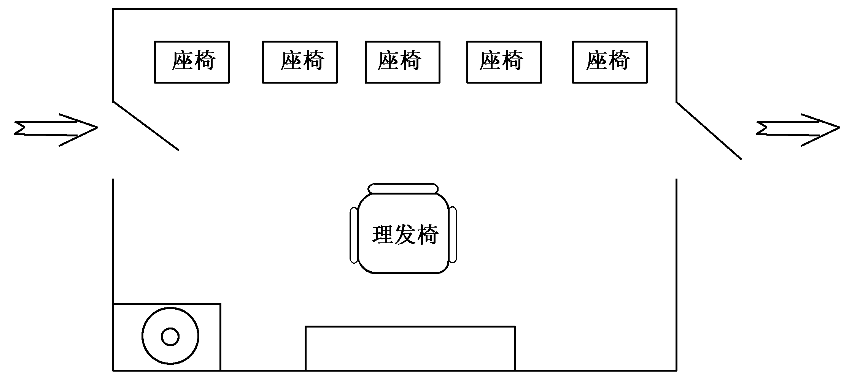
2.6 经典进程同步问题
4. 打瞌睡的理发师问题
一个理发店：
一个理发师；
没有顾客，则理发师打盹；
有顾客，则理发师理发；
后来的顾客在座椅上排队，如果座椅满，则不再排队而直接离店；
打瞌睡的理发师

Slide 79
4．打瞌睡的理发师问题
分析：
理发师只有一个，可以作为信号；
顾客可以有多个，可以作为信号；
等候顾客的个数决定是否等待，所以必须记录；(增减要用mutex控制）
打瞌睡的理发师

Slide 80
4．打瞌睡的理发师问题
理发师和每位顾客都分别是一个进程。
==========================
#define CHAIRS 5
typedef struct{
int value;
struct PCB *list;
} semaphore;
semaphore customers=0;
semaphore barbers=0;
semaphore mutex=1;
int waiting=0;

Slide 81
4．打瞌睡的理发师问题
void barber(void)
{
while(TRUE){
P(customers);
/*如果没有顾客，则理发师打瞌睡*/
P(mutex); /*互斥进入临界区*/
waiting--;
V(barbers); /*一个理发师准备理发*/
V(mutex); /*退出临界区*/
cut_hair(); /*理发（在临界区之外）*/
}
}

Slide 82
4．打瞌睡的理发师问题
void customer(void)
{
P(mutex); /*互斥进入临界区*/
if(waiting﹤CHAIRS){
waiting++;
V(customers); /*若有必要，唤醒理发师*/
V(mutex); /*退出临界区*/
P(barbers);
/*如果理发师正忙着，则顾客打瞌睡*/
get_haircut();
}else
V(mutex); /*店里人满了，不等了*/
}

Slide 83
作业1
在一个小盒子里存放了黑子和白子两种围棋棋子，已知黑子和白子数量皆等于N.试设计两个并发进程A和B，将这些充分混合在一起的棋子分拣开。
该系统的约束条件
  A专拣白子；B专拣黑子
  两个进程每次只能拣一枚，而且拣棋子的过程互斥
  两个拣棋子的进程应当交替进行，且拣白子的优先

Slide 84
作业2
有三个进程A，B，C协作解决文件打印问题。
  A将文件记录从磁盘读入内存的缓冲区1，每执行一次读一个记录；
  B将缓冲区1的内容复制到缓冲区2，每执行一次复制一个记录；
  C将缓冲区2的内容打印，每执行一次打印一个记录。

Slide 85
作业2
缓冲区的大小和一个记录大小一样。
使用PV操作来保证文件的正确打印。

Slide 86
司机 P1 售票员 P2
REPEAT REPEAT
启动 关门
正常运行 售票
到站停 开门
UNTIL FALSE UNTIL FALSE
1
2
4
3

Slide 87
2.7 管 程(Monitor)
用信号量机制解决同步问题，但要设置很多P、V操作，还要仔细安排P操作的顺序，防止死锁；20世纪70年代，提出管程高级同步机制；
管程的定义：一个管程定义一个数据结构和能为并发进程在其上执行的一组操作，这组操作能使进程同步和改变管程中的数据。

Slide 88
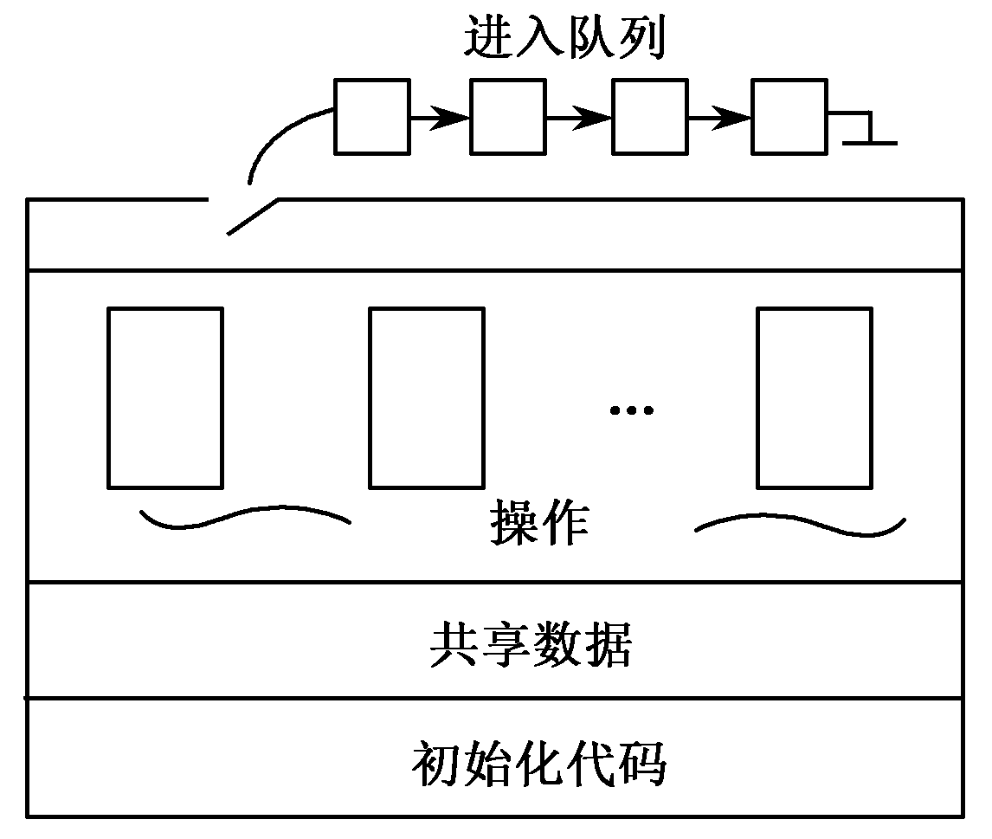
2.7 管 程
一个管程由四部分组成:
  管程名称
  局部于管程的共享数据的说明
  对数据进行操作的一组过程
  对该共享数据赋初值的语句
管程的结构

Slide 89
2.7 管 程
管程具有以下三个特性：
① 管程内部的局部数据变量只能被管程内定义的过程所访问，不能被管程外面声明的过程直接访问。
② 进程要想进入管程，必须调用管程内的某个过程。
③ 一次只能有一个进程在管程内执行，而其余调用该管程的进程都被挂起，等待该管程成为可用的。即管程能有效地实现互斥。(互斥由编译程序完成)

Slide 90
管程的特性（总结）
模块化：一个管程是一个基本程序单位，可以单独编译；
抽象数据类型：管程是一种特殊的数据类型，其中不仅有数据，而且有对数据进行操作的代码；
信息隐藏：管程是半透明的，管程中的内部过程（函数）实现了某些功能，至于这些功能是怎样实现的，在其外部则是不可见的；
封装性：管程中定义的共享变量的所有操作都局限在管程中，外部只能通过调用管程的某些函数来间接访问这些变量。

Slide 91
管程的难点
要求编译程序必须能识别管程，并用某种方式实现互斥。
C、Pascal和多数编程语言都不支持管程。
编译程序如何知道哪些过程属于管程内部，哪些不属于管程，也是问题！

Slide 92
2.8 进 程 通 信(IPC)
进程通信是指进程间的信息交换。
1. 低级通信和高级通信
低级通信：只能传递状态和整数值（控制信息），包括进程互斥和同步所采用的信号量和管程机制。优点的速度快。缺点是：
  传送信息量小：效率低，每次通信传递的信息量固定，若传递较多信息则需要进行多次通信。
  编程复杂：用户直接实现通信的细节，编程复杂，容易出错。
高级通信：能够传送任意数量的数据，包括三类：共享存储区、管道、消息。

Slide 93
2.8 进 程 通 信
1．共享存储器方式
共享存储器方式是在内存中分配一片空间作为共享存储区。需要进行通信的各个进程把共享存储区附加到自己的地址空间中，然后，就像正常操作一样对共享区中的数据进行读或写。

Slide 94
2.8 进 程 通 信
2．消息传递方式
消息传递方式以消息（Message）为单位在进程间进行数据交换。
① 直接通信方式。
发送进程直接将消息挂在接收进程的消息缓冲队列上，接收进程从消息缓冲队列中得到消息；
② 间接通信方式。
发送进程将消息送到称做信箱的中间设施上，接收进程从信箱中取得消息，也称为信箱通信方式；

Slide 95
2.8 进 程 通 信
3．管道文件方式
管道文件也称管道线，它是连接两个命令的一个打开文件。一个命令向该文件中写入数据，称做写者；另一个命令从该文件中读出数据，称作读者。
写者和读者按先入先出(FIFO)方式传送数据，由管道通信机制协调二者的动作，提供同步、互斥等功能(6.6节)

Slide 96
3. 管道(Pipe)通信
所谓“管道”，是指用于连接一个读进程和一个写进程以实现他们之间通信的一个共享文件，又名pipe文件。向管道(共享文件)提供输入的发送进程(即写进程)， 以字符流形式将大量的数据送入管道；而接受管道输出的接收进程(即读进程)，则从管道中接收(读)数据。
由于发送进程和接收进程是利用管道进行通信的，故又称为管道通信。这种方式首创于UNIX系统，由于它能有效地传送大量数据，因而又被引入到许多其它操作系统中。

Slide 97
为了协调双方的通信，管道机制必须提供以下三方面的协调能力：① 互斥，即当一个进程正在对pipe执行读/写操作时，其它(另一)进程必须等待。 ② 同步，指当写(输入)进程把一定数量(如4 KB)的数据写入pipe，便去睡眠等待， 直到读(输出)进程取走数据后，再把他唤醒。当读进程读一空pipe时，也应睡眠等待，直至写进程将数据写入管道后，才将之唤醒。③ 确定对方是否存在，只有确定了对方已存在时，才能进行通信。

Slide 98
2.8 进 程 通 信
2.8.1 消息传递系统
无须借助于共享数据，即可实现同步，又可实现信息交换；
消息传递原语：
  send和receive的一般格式是：
  send (destination, message)
  receive (source, message)
消息传递系统的设计有四个要点→

Slide 99
消息传递通信的实现方法
1. 直接通信方式
这是指发送进程利用OS所提供的发送命令，直接把消息发送给目标进程。此时，要求发送进程和接收进程都以显式方式提供对方的标识符。通常，系统提供下述两条通信命令(原语)：
Send(Receiver, message); 发送一个消息给接收进程；
Receive(Sender, message); 接收Sender发来的消息；
例如，原语Send(P₂, m₁)表示将消息m₁发送给接收进程P₂; 而原语Receive(P₁，m₁)则表示接收由P₁发来的消息m₁。

Slide 100
消息传递系统(Message passing system)
不论是单机系统、多机系统，还是计算机网络，消息传递机制都是用得最广泛的一种进程间通信的机制。
在消息传递系统中，进程间的数据交换，是以格式化的消息(message)为单位的；在计算机网络中，又把message称为报文。程序员直接利用系统提供的一组通信命令(原语)进行通信。操作系统隐藏了通信的实现细节，大大减化了通信程序编制的复杂性，而获得广泛的应用。
消息传递系统的通信方式属于高级通信方式。

Slide 101
在某些情况下，接收进程可与多个发送进程通信，因此，它不可能事先指定发送进程。
例如，用于提供打印服务的进程，它可以接收来自任何一个进程的“打印请求”消息。接收原语可表示为：
Receive (id, message);

Slide 102
我们还可以利用直接通信原语，来解决生产者-消费者问题。当生产者生产出一个产品(消息)后，便用Send原语将消息发送给消费者进程；而消费者进程则利用Receive原语来得到一个消息。如果消息尚未生产出来，消费者必须等待，直至生产者进程将消息发送过来。生产者-消费者的通信过程可分别描述如下：
repeat
produce an item in nextp;
send(consumer, nextp);
until false;
repeat
receive(producer, nextc);
consume the item in nextc;
until false;

Slide 103
2. 间接通信方式
(1) 信箱的创建和撤消。进程可利用信箱创建原语来建立一个新信箱。创建者进程应给出信箱名字、信箱属性(公用、私用或共享)；对于共享信箱， 还应给出共享者的名字。当进程不再需要读信箱时，可用信箱撤消原语将之撤消。
(2) 消息的发送和接收。当进程之间要利用信箱进行通信时，必须使用共享信箱，并利用系统提供的下述通信原语进行通信。
Send(mailbox, message); 将一个消息发送到指定信箱；
Receive(mailbox, message); 从指定信箱中接收一个消息；

Slide 104
信箱可由操作系统创建，也可由用户进程创建，创建者是信箱的拥有者。据此，可把信箱分为以下三类。
1) 私用信箱
用户进程可为自己建立一个新信箱，并作为该进程的一部分。信箱的拥有者有权从信箱中读取消息，其他用户则只能将自己构成的消息发送到该信箱中。这种私用信箱可采用单向通信链路的信箱来实现。 当拥有该信箱的进程结束时，信箱也随之消失。

Slide 105
2) 公用信箱
它由操作系统创建，并提供给系统中的所有核准进程使用。核准进程既可把消息发送到该信箱中，也可从信箱中读取发送给自己的消息。显然，公用信箱应采用双向通信链路的信箱来实现。通常，公用信箱在系统运行期间始终存在。
3) 共享信箱
它由某进程创建，在创建时或创建后，指明它是可共享的，同时须指出共享进程(用户)的名字。信箱的拥有者和共享者，都有权从信箱中取走发送给自己的消息。

Slide 106
在利用信箱通信时，在发送进程和接收进程之间，存在以下四种关系：
(1) 一对一关系。这时可为发送进程和接收进程建立一条两者专用的通信链路，使两者之间的交互不受其他进程的干扰。
(2) 多对一关系。允许提供服务的进程与多个用户进程之间进行交互，也称为客户/服务器交互(client/server interaction)。
(3) 一对多关系。允许一个发送进程与多个接收进程进行交互，使发送进程可用广播方式，向接收者(多个)发送消息。
(4) 多对多关系。允许建立一个公用信箱，让多个进程都能向信箱中投递消息；也可从信箱中取走属于自己的消息。

Slide 107
2.8.1 消息传递系统
同步： 发送方——阻塞，不阻塞 接收方——阻塞，不阻塞 测试消息到来 ，应答与重发，序号问题（类似网络中） | 消息格式： 内容 长度——定长，变长
寻址： 直接——发送，接收 （ 显式，隐式） 间接（信箱）——静态，动态，属主关系 。 | 排队规则： FIFO 优先级
表2-3 消息传递系统设计要点

Slide 108
2.8.2 客户-服务器系统中的通信
常用的进程通信方式有socket和远程过程调用。
1．socket
socket好像一条通信线两端的接插口—— 只要通信双方都有插口，并且中间有通信线路相连，就可以互相通信了。
一对进程通过网络进行通信要用一对socket，每个进程一个。一个socket在逻辑上有网络地址、连接类型和网络规程三个要素。

Slide 109
2.8.2 客户-服务器系统中的通信
网络地址表明一个socket用于哪种网络
连接类型表明网络通信所遵循的模式，主要分为“有连接”和“无连接”模式。
网络规程表明具体网络的规程。一般来说，网络地址和连接类型结合在一起就基本上确定了适用的规程。

Slide 110
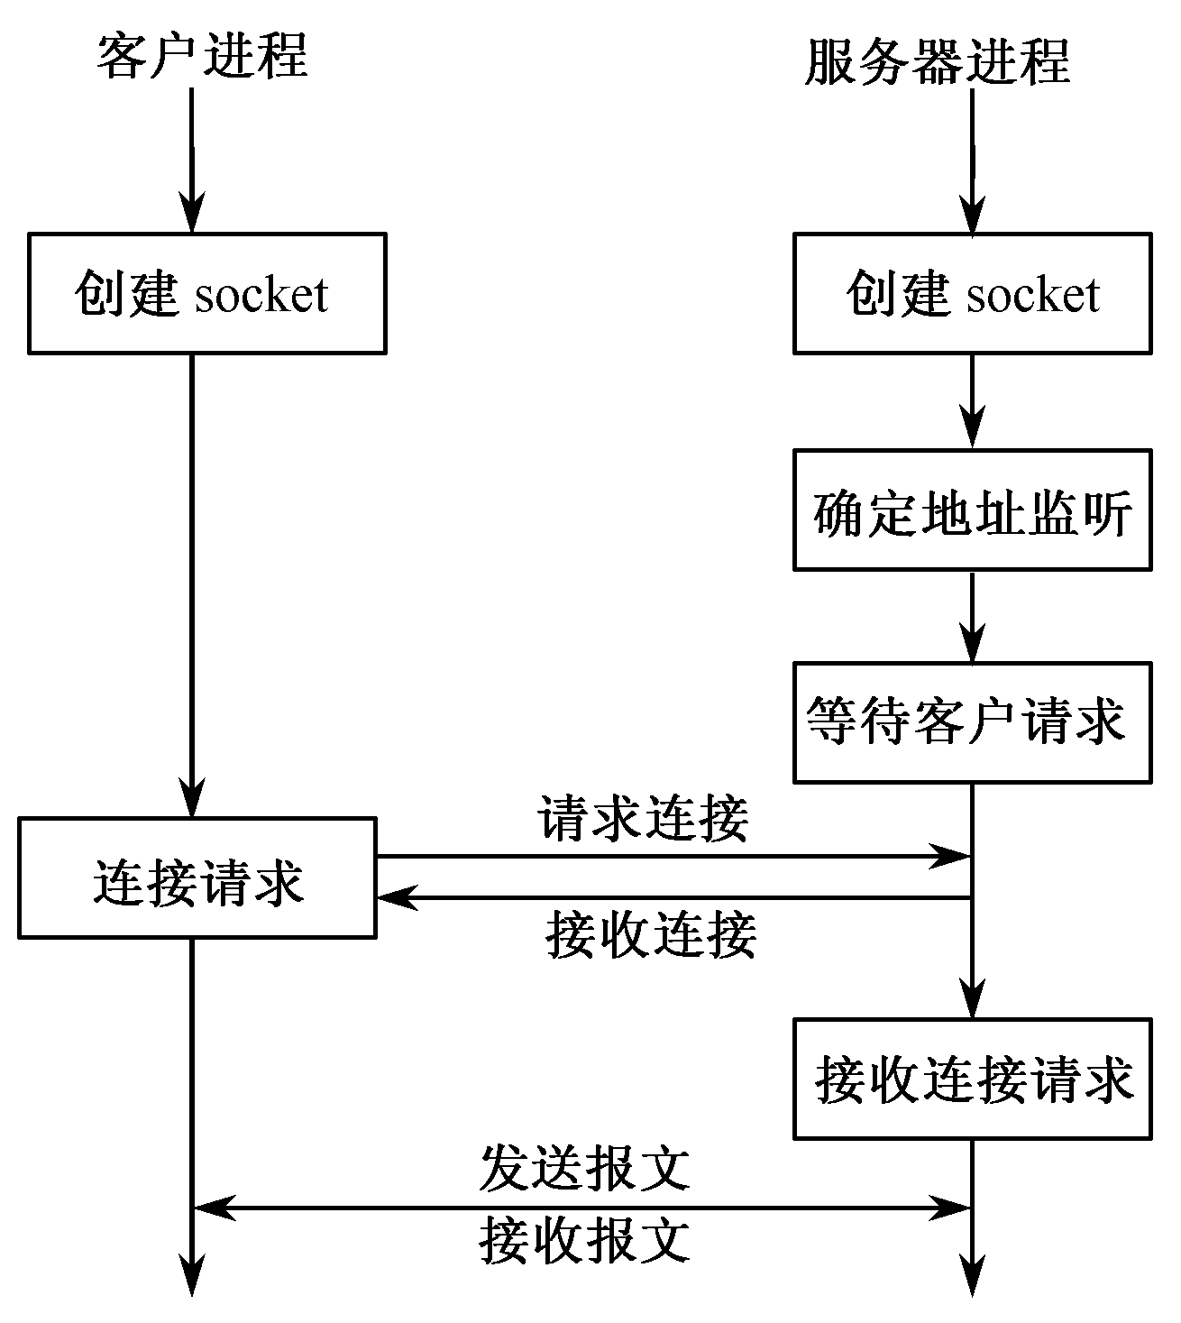
2.8.2 客户-服务器系统中的通信
图2-25 socket通信流程

Slide 111
2.8.2 客户-服务器系统中的通信
2．远程过程调用
远程过程调用（Remote Procedure Call, RPC）是远程服务的一种最常见的形式。
RPC的基本思想；
  允许程序调用另外机器上的进程；
  对程序员来说，RPC像一个常规过程，需要进行同步，调用者以参数形式把信息传给被调用者，然后等待直到得到结果；
  PRC把网络环境下过程调用的复杂情况都掩藏起来；

Slide 112
本章小结
  (1)进程－程序在并发环境的执行过程；
  (2)进程的特征－并发性、动态性；
  (3)进程的基本状态和变迁：就绪、运行、阻塞；
  (4)进程与程序的区别：
  (5)进程存在的唯一标志：进程控制块PCB；
  (6)PCB的组织方式：线性表、链接表、索引表；
  (7)进程控制原语：创建、阻塞、终止、唤醒；

Slide 113
本章小结
  (8)进程：资源分配单位；线程：调度基本单位；
  (9)线程实现的方式：用户空间、内核空间、组合；
  (10)进程的同步和互斥；
  (11) 临界资源与临界区，信号量和P、V操作；
  (12)经典进程同步问题：生产者-消费者、读者-写者、哲学家进餐、打瞌睡的理发师；
  (13)高级同步机制－管程：自动互斥、条件变量+原语实现同步；
  (14)高级进程通信方式：共享内存区、消息传递、管道文件；
  (15)网络系统的进程通信：socket和RPC

